Slide 1
Implementacija komunikacije između klijenta i servera koristeći Data Access Layer
-Diplomski rad-
Nenad Zelenović

Slide 2
Uvod
Ideja rada:
Implementacija slojevite arhitekture
Odvajanje odgovornosti (Separation of Concerns)
Visok nivo apstrakcije

Slide 3
Slojevita arhitektura
Šta je slojevita arhitektura?
Razlog uvođenja slojevite arhitekture?
Karakteristika slojevite arhitekture?

Slide 4
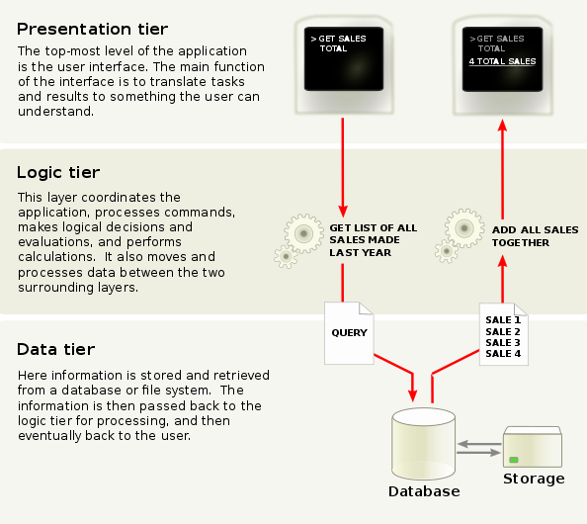
Slojevita arhitektura
Prednosti:
Fleksibilnost
Apstrakcija
Nezavisnost
Lako testiranje i održavanje
Skalabilnost
Nedostaci:
Kaskadne promene
Povećanjem slojeva, smanjuju se performanse
Nije namenjen jednostavnim sistemima

Slide 5
Implementacija
Slojevi:
Prezentacioni sloj (klijent)
Biznis logika (srednji sloj)
DAL
Drajveri
Sloj baze podataka

Slide 6
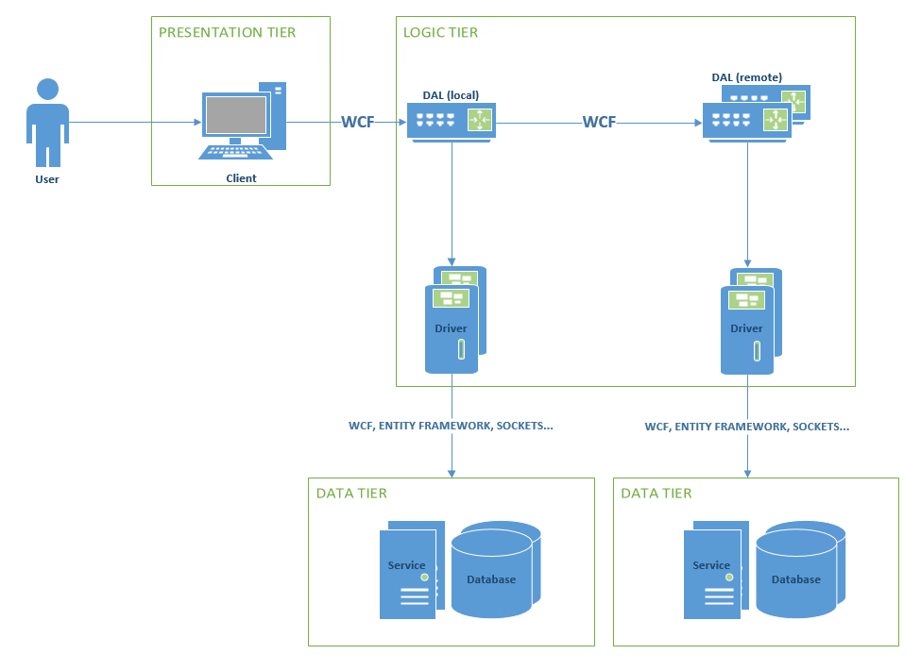
Dizajn sistema

Slide 7
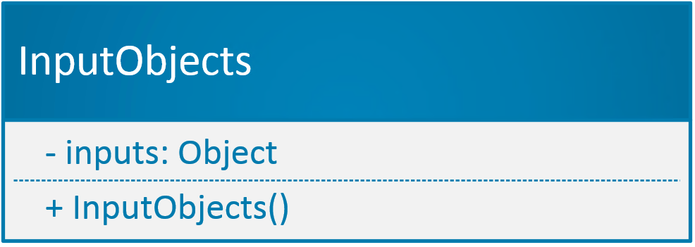
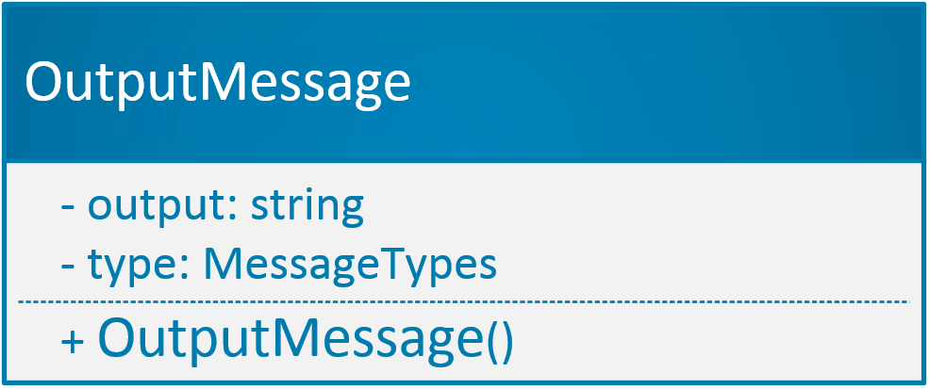
Klijent
Interakcija sa korisnikom i DAL-om
Dizajniranje sa odgovarajućim korisničkim interfejsom
WPF
Windows Forms
ASP.NET
Unos podataka i ispis rezultata
Apstrakcija tipa podatka

Slide 8
DAL
Interakcija između klijenta i drajvera
Prima zahtev od klijenta i taj zahtev redirektuje ka odgovarajućem drajveru
Mogućnost odabira drajvera za redirekciju
Tipovi:
Local
Remote

Slide 9
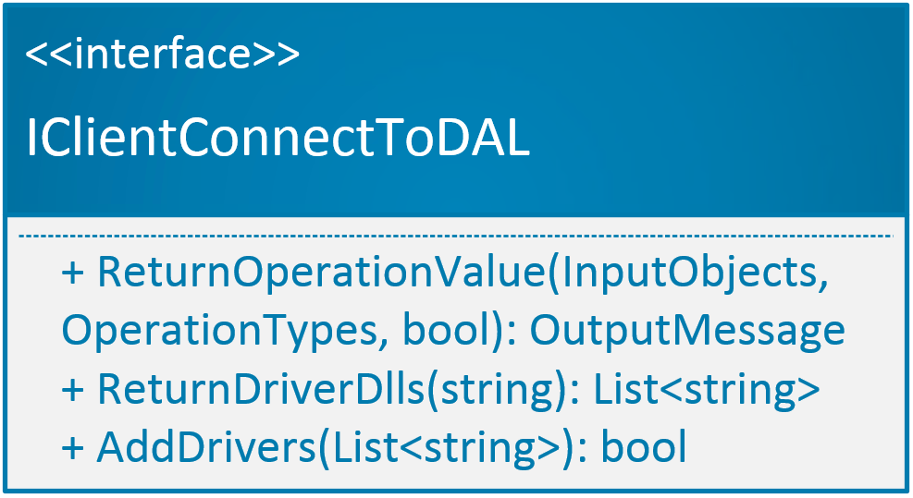
DAL
Klijent šalje zahtev preko odgovarajućeg interfejsa
Klijentu omogućen samo poziv metode ReturnOperationValue
inputs: InputObjects – podaci koje je klijent poslao
type: OperationTypes – tip operacije
remote: bool – tip DAL-a
Ostale metode su vezane za rad sa drajverima i nisu dostupne klijentu

Slide 10
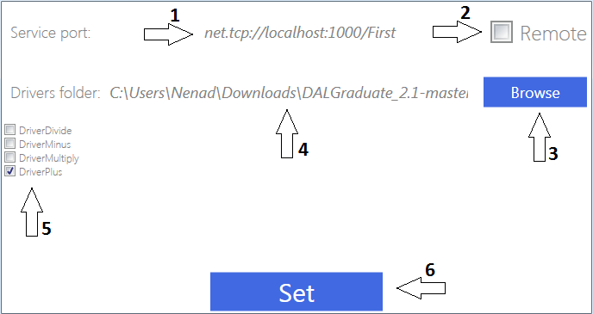
DAL – izgled aplikacije
Adresa
Checkbox Remote (mogućnost odabira između local ili remote)
Dugme Browse, odabir drajvera
Lokalna adresa izabranih drajvera
Listbox izabranih drajvera
Dugme Set, potvrda konfiguracije

Slide 11
DAL - razlike
Local
Remote
Tacno jedna instanca
Mora da bude aktivan
Ima statičnu adresu
Komunicira sa klijentom, drajverima i remote DAL/DAL-ovima
N instanci
Ne mora da bude aktivan
Ima dinamičku adresu
Komunicira sa drajverima i local DAL-om

Slide 12
Drajveri
Interakcija između DAL-a i servera/bazom podataka
Otpakuje podatke koje stignu od DAL-a i prosledi ih odgovarajućem serveru/bazi podataka
Dodatne funkcionalnosti:
Validacija
Logovanje
Rukovanje izuzetcima
...

Slide 13
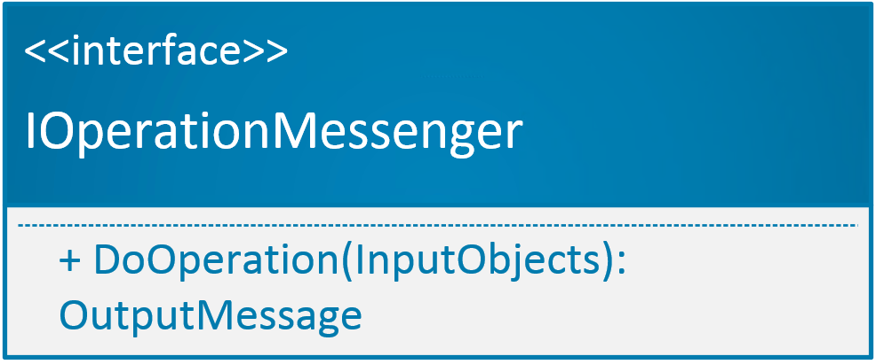
Drajveri
Nasleđivanje i implementacija metoda interfejsa IOperationMessenger
Metoda DoOperation
inputs: InputObjects – podaci koje je klijent poslao, pre nego što se posalju serveru/bazi podataka mora se odraditi odgarajuća biznis logika
Za svaku operaciju na klijentu, treba postojati odgovarajući drajver

Slide 14
Tehnologija i alati
.NET Framework
C#
Visual Studio
Windows Presentation Form (WPF)
Windows Communication Foundation (WCF)
Nunit
OpenCover
Model-View-ViewModel (MVVM)
Dizajn paterni (Singleton, Flyweight, Strategy, Command)

Slide 15
Zaključak
Realizovana rešenja:
Nezavisna implementacija svakog elementa sistema
Skalabilnost
Apstakcija
Problemi:
Boxing & Unboxing
Kaskadne promene
Dalja usavršavanja i istraživanja

Slide 16
Hvala na pažnji! ☺

